Slide 1
COMUNICAZIONE ONLINE, RETI E VIRTUALITA’
MATTEO CRISTANI

Slide 2
AGENDA
TIPI DI SITI WEB
CLASSIFICAZIONE DELLE FUNZIONI DI UN SISTEMA BASATO SU WEB
MISURE SUL WEB
  AUTORITY
  HUBNESS
  PAGERANK

Slide 3
LE DIMENSIONI DEL WEB
Difficili da valutare; comunque, il grafo è enorme.
  Numero di nodi(=documenti): 2/4 miliardi (escludendo le pagine non accessibili).
  Numero di archi: 60/100 miliardi.
  Numero di host: 100/200 milioni.
  Numero di utenti: 500/800 milioni.

Slide 4
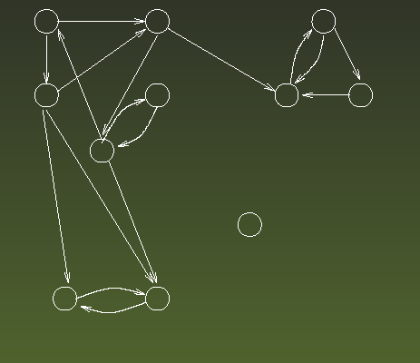
GRAFO

Slide 5
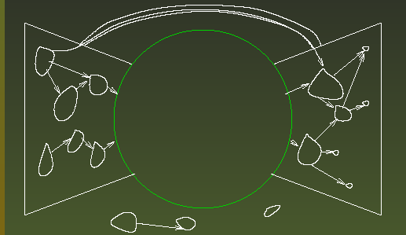
SMALL WORLD
Componente gigante
Comprende circa il 30% delle pagine.
Stime del diametro:
  orientato=20/30;
  non orientato=10/17.

Slide 6
SMALL WORLD
Componenti “sorgente”
Costituiscono circa il 24%
  Puntano (direttamente o indirettamente) verso la componente gigante, ma …
  … non sono raggiungibili dalla componente gigante.
Sono le pagine “reiette”.

Slide 7
SMALL WORLD
Componenti “pozzo”
Costituiscono circa il 24%
  Sono raggiungibili dalla componente gigante, ma …
  … da esse non si può tornare indietro.
In questa categoria rientra la maggior parte dei documenti senza link.

Slide 8
SMALL WORLD
Componenti “isolate e tentacoli”
Costituiscono circa il 24%
  Sono raggiungibili dalla componente gigante, ma …
  … da esse non si può tornare indietro.
In questa categoria rientra la maggior parte dei documenti senza link.

Slide 9
TIPI DI SITI WEB
SITI REFERENZIALI
SITI DI RIFERIMENTO

Slide 10
CLASSIFICAZIONE DELLE FUNZIONI
Un sito si dice referenziale se è un punto d’accesso alla rete, ovvero se a partire da quel sito è possibile raggiungere una rilevante quantità di siti
Un sito è di riferimento se è riferito da numerosi siti della rete
PROBLEMA: Tenere conto di entrambi gli aspetti
Un sito referenziale è tale se si possono raggiungere siti di riferimento
Un sito è di riferimento se viene raggiunto da numerosi siti referenziali.

Slide 11
PAGERANK
Si può pensare all’insieme dei documenti presenti sul Web come a un grafo, in cui:
  i nodi sono gli URL;
  c’è un arco fra il nodo x e il nodo y quando la pagina che corrisponde all’URL x contiene un link verso l’URL y.
Questo grafo è chiamato grafo del Web. Ovviamente, si tratta di un grafo dinamico, che cambia in continuazione.

Slide 12
PAGERANK: PRELIMINARI – LE COMPONENTI CONNESSE
Dato un grafo orientato G=(V,E), definiamo una relazione ↔ fra i nodi, ponendo x ↔ y quando esistono un cammino da x a y e un cammino da y a x.
La relazione ↔ è una relazione di equivalenza, le cui classi sono dette componenti (fortemente) connesse del grafo.
È possibile costruire il grafo ridotto G*, che ha come nodi le componenti connesse, e ha un arco fra la componente C₁ e la componente C₂ quando esiste un arco che va da un nodo di C₁ a un nodo di C₂.

Slide 13
PERCHE’ SERVONO LE MISURE DEL WEB?
La ricerca di informazioni è diventata sempre più difficile, per vari motivi:
  dimensioni;
  mancanza di semantica (tentativi di realizzare il Web semantico) e struttura;
  qualità di informazione estremamente eterogenea;
i documenti sono soggetti a rapida modifica.
Per tali motivi, circa l’80% degli utenti utilizza abitualmente i motori di ricerca.

Slide 14
CHE COSA MISURIAMO?
Dato un insieme P di pagine e una query Q, definire una funzione r_{Q} : P → R che associ, ad ogni pagina, un numero reale (rank), che indica il grado di rilevanza di quella pagina a fronte di quella query.
Tecniche di ranking basate su:
  analisi del contenuto testuale (Altavista);
  analisi della struttura dei link (Google).

Slide 15
HITS
È una procedura di misura simile a pagerank
Ha avuto un certo successo negli anni 90 ma oggi non è più in voga
Si basa su due misure specifiche:
  Authority
  Hubness

Slide 16
AUTORITY ED HUBNESS
Ogni pagina ha due punteggi:
  ai punteggio autority
  hi punteggio hub
Una pagina è una buona “authority” se è riferita da buoni hub.
Una pagina è un buon “hub” se contemporaneamente riferisce buone authority su uno stesso argomento.

Slide 17
AUTHORITY ED HUBNESS
Se la pagina p punta a pagine con un alto valore come autority
  deve ricevere un alto punteggio come hub
Se p è riferita da molte pagine che hanno un alto punteggio come hub, allora
  deve ricevere un alto punteggio come authority

Slide 18

MISURE
HITS è basato sull’iterazione per aggiornamento di x ed y mediante gli operatori qui sopra indicati
Le iterazioni qui sopra terminano quando non avviene più alcuna significativa modifica ai valori di x ed y
La convergenza è veloce

Slide 19
PAGERANK
PageRank è un algoritmo di ranking con le seguenti caratteristiche:
  assegna a ciascuna pagina i un rank R_{i} in modo statico, cioè indipendente dalla query: data una query Q, si determineranno le pagine che soddisfano la query, e queste pagine verranno ordinate in base al loro rank;
  determina l’importanza di una pagina esclusivamente sulla base dei link, e non del contenuto testuale: si basa sull’idea che il contenuto non è autodescrittivo, e che il conferimento di importanza di una pagina è un processo esogeno.
È alla base dell’algoritmo di ranking usato da Google.

Slide 20
L’IDEA DEL PAGERANK
Una pagina è tanto più importante quanto più numerose sono le pagine che la puntano.
Se R_{i} indica l’importanza (rango) di una pagina i, essa distribuisce la propria importanza in modo uniforme alle pagine che punta:
dove j→ i indica la presenza di un link da j a i, e N_{j} è il numero di link contenuti nella pagina j.
Esiste una (unica) soluzione all’equazione di ricorrenza?
Solo se il grafo è fortemente connesso!

Slide 21
MISURA AMMORBIDITA
Per garantire che il grafo sia fortemente connesso, si introduce un fattore che corrisponde a supporre dei “link random” al grafo:
dove N è il numero di pagine.
Il rango della pagina i è determinato in parte (cioè, per una frazione 1-α) dalle pagine che puntano i, e in parte (frazione α) è acquisito “gratuitamente” (come per effetto della presenza di archi da tutte le pagine alla pagina i).
α ∈ [0,1]: di solito α ≈ 0,15 (fattore di spargimento).

